Slide 1


Obrada upita kod postgresql-a
Univerzitet u Nišu, Elektronski fakultet
Katedra za računarstvo
Seminarski rad
Stefan Živić 698

Slide 2
Sadržaj prezentacije
Obrada upita
Obrada upita kod PostgreSQL
Faze u obradi upitaKeširanje podataka pri obradi upita
Realizacija parametrizovanih upita i pripremljinih naredbi
Primeri obrade upita

Slide 3
Obrada upita
Kompajliranje i izvršavanje upita
Na najvišem nivou sastoji se od faze prevođenja i izvršenja
Najčešće se prikazuje podeljena u 3 faze :
Parsiranje i prevođenje
Optimizacija
Izvršenje
Prva faza – sintaksna i semantička provera

Slide 4
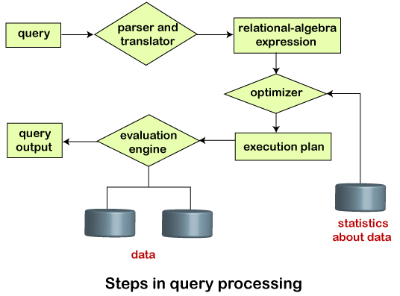
Obrada upita – 2.deo
2. faza – biranje najoptimalnije puta izvršenja i kreiranje plana
3. faza – plan se obrađuje i izvršava

Slide 5
obrada upita kod postgresql-a
Uspostavljanje veze između apikacije i servera i slanje upita
Parsiranje upita
Prerađivanje upita
Kreiranje plana izvršenja
Izvršenje upita

Slide 6
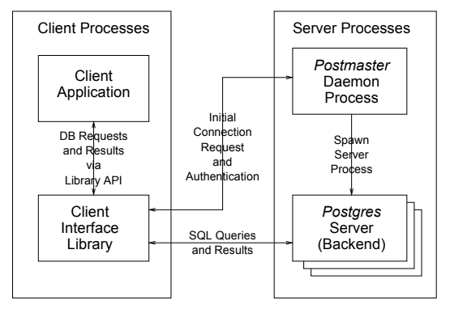
Uspostavljanje veze između apikacije i servera i slanje upita
Model klijent server arhitekture – proces po korisniku
Jedan serverski po jednom klijentskom procesu
Glavni proces (postgres) kreira sve ostale na serveru
Klijentski proces : bilo koji program koji implementira PostgreSQL protokol
Kada se uspostavi konekcija šalje se upit
Upit se prenosi pomoću običnog teksta(plain text)

Slide 7
PARsiranje upita
Provera se sintaksa upita
Ako je sintaksa ispravna kreira se stablo parsiranja – parse tree
Ako sintaksa nije ispravna vraća se pronađena greška
U parsiranju učestvuju dve komponente : parser i lexer
Lexer pronalazi ključne reči i identifikatora
Parser se sastoji od seta gramatičkih pravila i pokreće akcije kada se pravilo pronađe

Slide 8
Analiza Upita
Naziva se još i transformacija upita
Proverava se semantička ispravnost upita
Pristupa se sistemskim katalozima
Izvlače se informacije o tome kojoj tabeli i kolonama se pristupa
Kao izlaz se generiše stablo upita – query tree

Slide 9
Prerađivanje upita
Naziva se još i prepisivanje upita
Upit se prerađuje na osnovu definisanih pogleda - views
Postgres ima sistem pravila (rule system) za definisanje pogleda
Izlaz – stablo upita

Slide 10
Planiranje izvršenja upita
Jedan upit se može izršiti na mnogo načina
Zadatak planera – kreiranje optimalnog plana izvršenja
Ako je moguće ispitaće se svaki put izvšenja
Ako nije, koristi se Genetic Query Optimizer
Mogu se kreirati specifični (custom) ili generički (opšti) planovi
Planovi se mogu keširati
Izlaz – stablo plana / plan tree

Slide 11
izvršenjE upita
Stablo plana se rekurzivno obrađuje i sakupljaju se redovi
Demand-pull pipeline mechanism
Primer:
Koren je MergeJoin čvor
Uzima se po jedan red iz oba podstabla
Levo podstablo : Sort čvor - još uvek nema dobijanja redova
Sledeći čvor u dubinu – SeqScan koji čita podatke

Slide 12
izvršenjE upita – 2.deo
Primer nastavak:
Jedan red se vraća u pozivajući Sort čvor
Sort poziva SeqScan čvor sve dok ne dobije sve redove( dok se ne vrati null)
Sort vrši sortitanje i vraća prvi red svom roditeljskom čvoru
Ostali redovi se čuvaju u sortiranom redosledu do sledećeg pozivanja
Prelazi se na desno podstablo i redovi se spajaju (ako je to moguće)

Slide 13
Keširanje podataka pri obradi upita
Veći deo dodeljene memorije ostavlja se na upravljanje operativnom sistemu
Postgres upravlja delom koji se naziva „Shared buffer cache“
Podaci su organizovani u stranicam veličine 8KB
Jedna stranica sadrži više redova i meta podatke
PostgreSQL kešira
Podatke iz tabele
Indekse
Plonove izvršenja

Slide 14
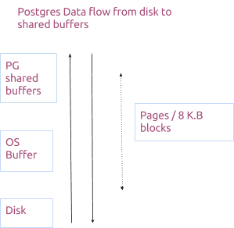
Keširanje podataka pri obradi upita – organizacija memorije
Dve vrste keša zbog različite strategije dodavanja i brisanja
OS keš – LRU
PG shared buffers – Clock sweep
Različite strategije – Bolje perfromanse

Slide 15
Obrada parametrizovanih upita i pripremljenih naredbi
Pripremljene naredbe – upiti kod koji se umesto konkretnih vrednosti parametara imaju „placeholdere“ koji se menjaju vrednostima u fazi izvršenja upita
Kreiraju se sa PREPARE, izvršavaju sa EXECUTE
Posao obrade upita dele u 2 faze
Korišćenje pripremljenih naredbi dovodi do toga da se preskoče prve 3 faze u obradi upita
Potencijalno i planiranje

Slide 16
Obrada parametrizovanih upita i pripremljenih naredbi
Izvršavaju se na jedan od dva načina :
Pomoću specifičnog plana
Pomoću generičkog plana
Specifičan plan – optimalniji
Generički plan – preskače se faza planiranja
PostgreSQL koristi strategiju koja predstavlja kompromis ova dva rešenja
Promenljivom plan_cache_mode može se forisrati korišćenje jedne od dve strategije

Slide 17
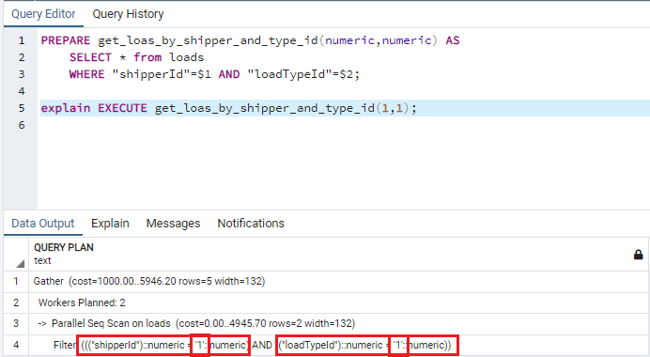
PRIMER parametrizovani upit – prvih 5 izvršenja

Slide 18
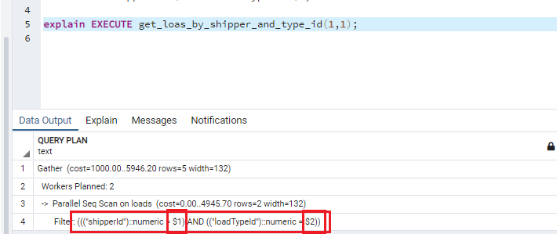
PRIMER parametrizovani upit – prvih 6. izvršenje

Slide 19
PRIMERI
1. Primer – Obrada upita kroz faze
SELECT id, loads.“loadTypeId“
from loads
WHERE id < 100
ORDER BY loads.”shipperId”;

Slide 20
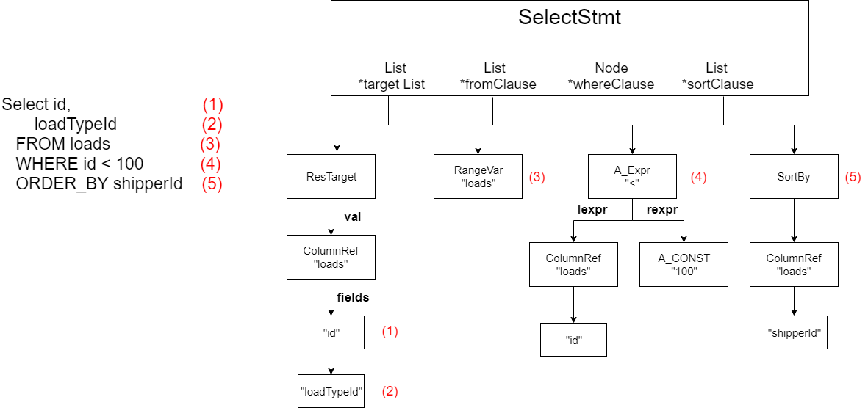
PRIMER Obrade upita kroz faze

Slide 21
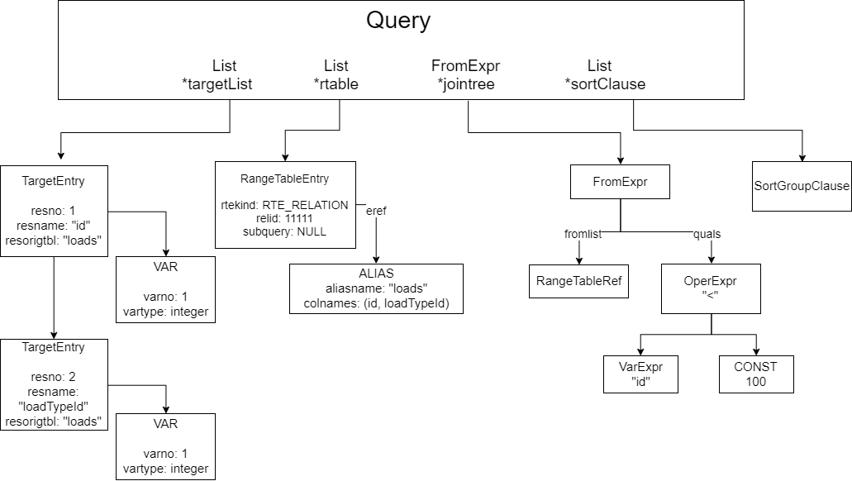
PRIMER Obrade upita kroz faze

Slide 22
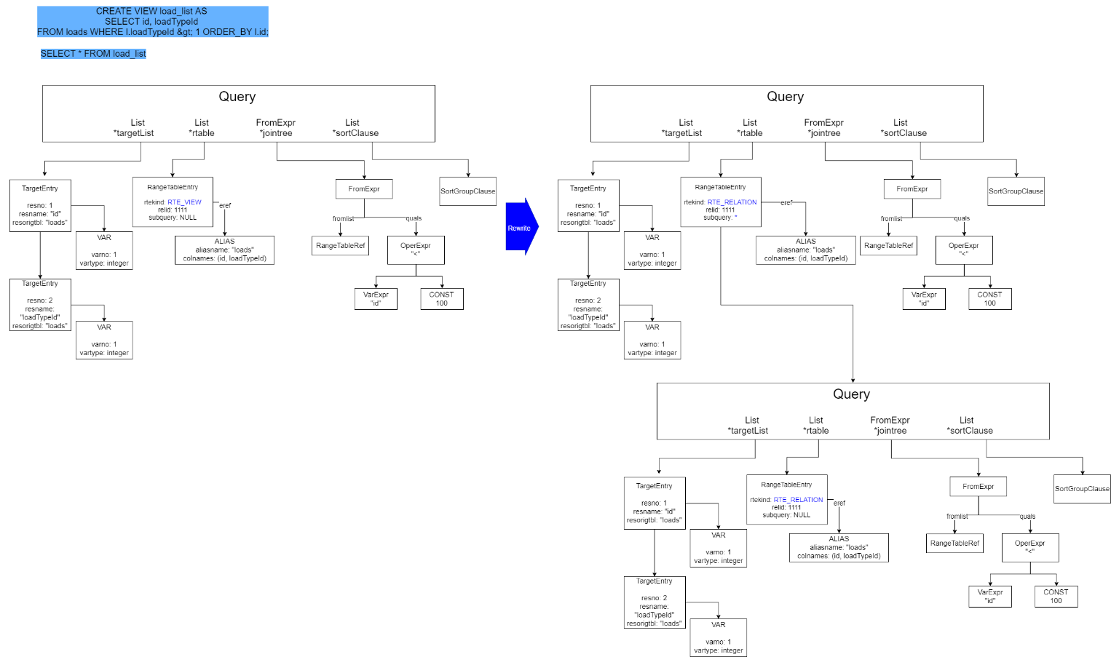

Slide 23
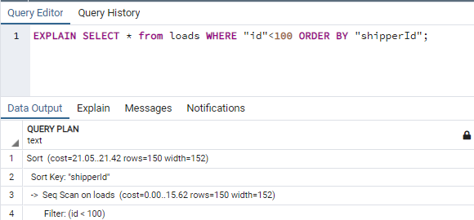
PRIMER Obrade upita kroz faze
Ako upit koji je dat kao primer bude analiziran sa EXPLAIN može se videti rezultat :

Slide 24
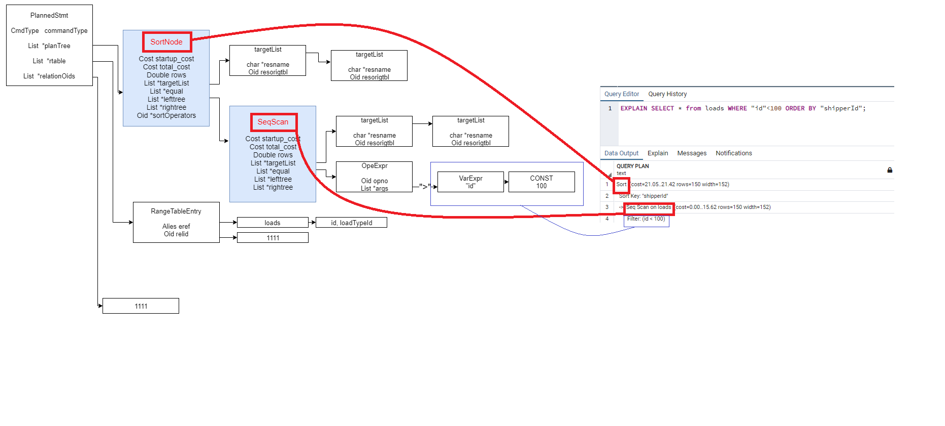

Slide 25
PRIMERI
SELECT user_details.”name”, users.”username”, organization.”name”
from users
join user_details on ( users.id = user_details.”userId” )
join shippers on ( users.”organizationId” = shippers.”organizationId”
join organizations on ( users.”organizationsId” = organizations.id ) ;

Slide 26
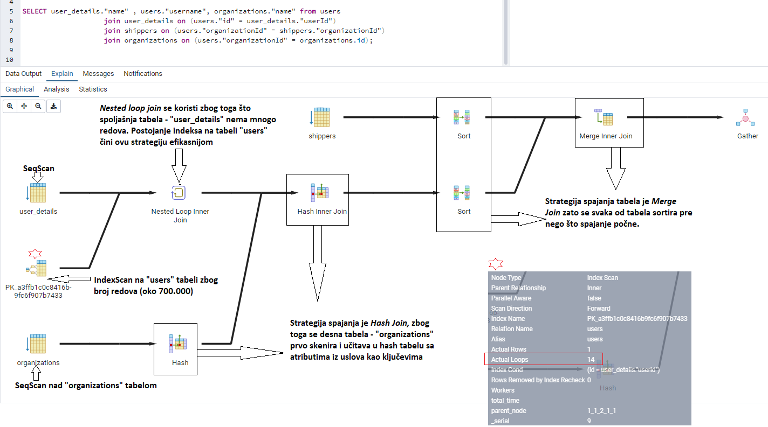

Slide 27
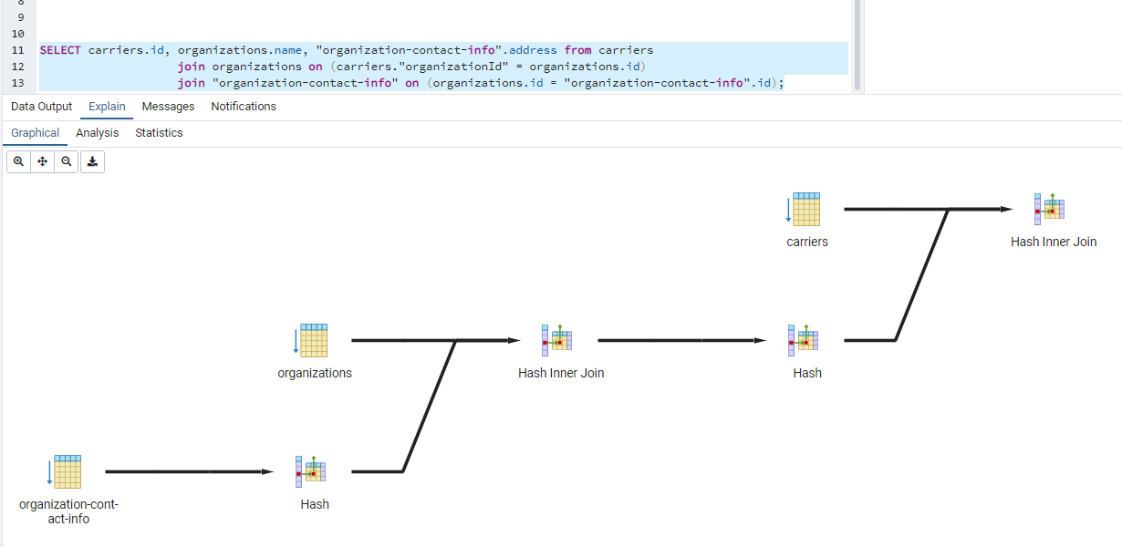
Notes:
Primer gde nijedna od tabela nema veliki broj redova

Slide 28
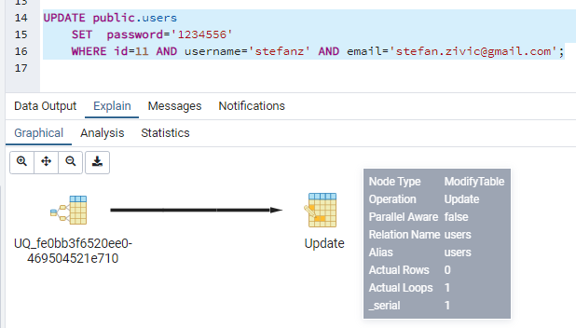
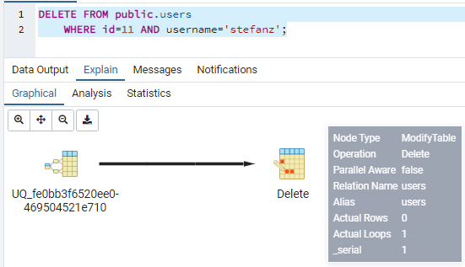
PRIMERI upita sa modify table čvorovima
Notes:
Primer gde nijedna od tabela nema veliki broj redova

Slide 29
PRIMERI
select distinct latitude from locations a
where 3 >= (select count(distinct latitude) from locations b
where a.latitude <= b.latitude)
order by a.latitude desc;

Slide 30
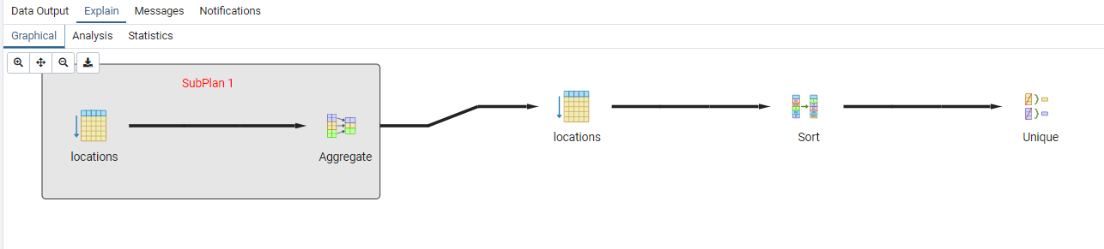
Kreiran subplan
Unique čvor zbog distinct klauzule

Slide 31
PRIMERI
Select users.”organizationId”, count(user.”organizationsId”) from users
GROUP BY users.”organizationId”
HAVING count (users.”organizationId”) > 1
ORDER BY count (users.”organizationId”) DECS;
Primer paralelnog upita

Slide 32
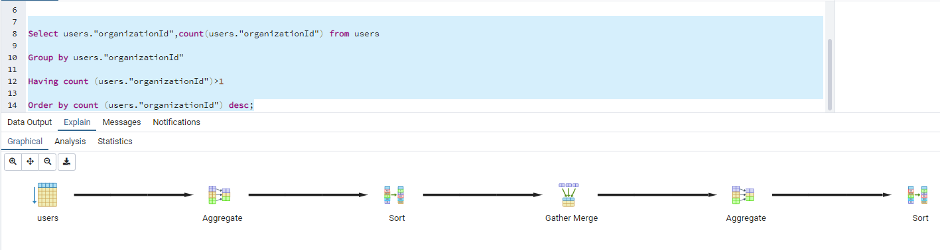
GatherMerge čvor zbog paralelnog izvršavnja

Slide 33
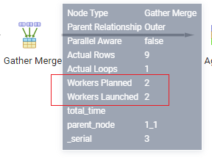
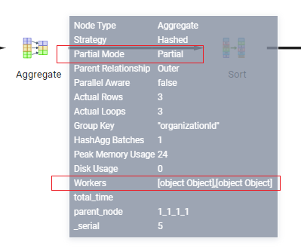
GatherMerge i Aggregate čvorovi

Slide 34
PRIMER Keširanje podataka pri obradi upita
Upit : select * from loads order by id limit 10;
Dodaju se parametri za analiziranje statistike, vremana izvršenja, koriščenju keš memorije : explain (analyze, buffers) select * from loads order by id limit 10;

Slide 35
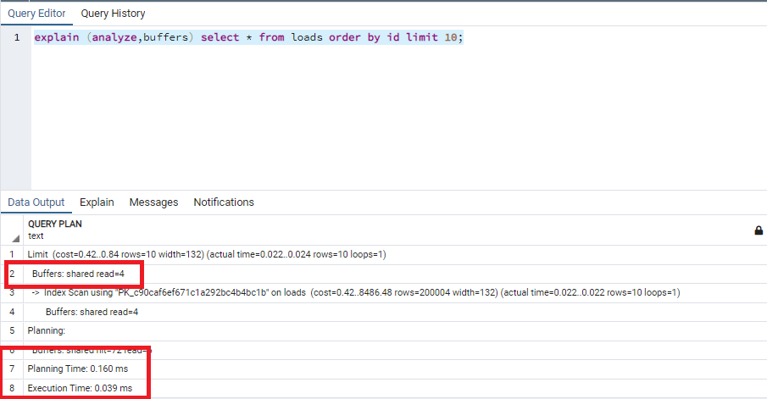
Shared read – podatak pročitan sa diska

Slide 36
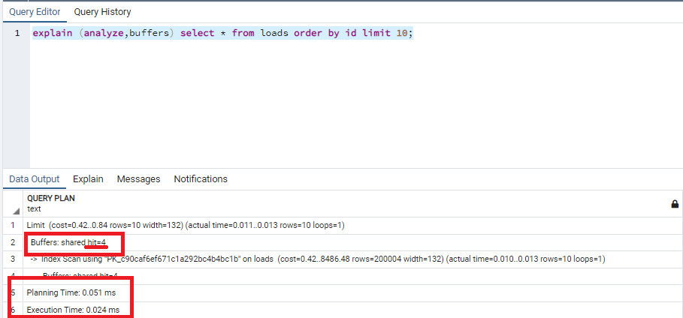
Ako se isti upit pokrene opet
Shared hit – podatak pročitan iz keš memorije

Slide 37
PRIMER sa sekvencijalnim skeniranjem
Sekvencijalno skeniranje tabele sa velikom količinom podataka predstavlja problem
Jedno skeniranje može da prebriše celu keš memoriju
Koristi se drugačiji mehanizam – niz bafera koji čine „prsten“ veličine 256KB

Slide 38
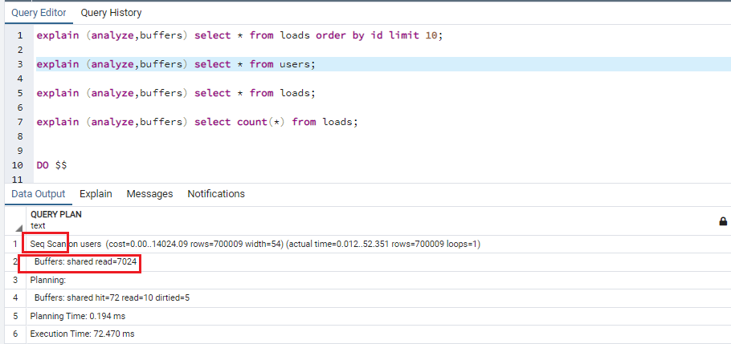
PRIMER sa sekvencijalnim skeniranjem – upit

Slide 39
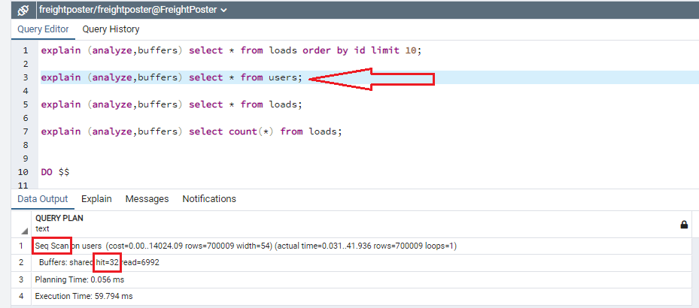
PRIMER sa sekvencijalnim skeniranjem – upit izvršen po 2. put

Slide 40
Zaključak
Obrada upita je jedan od najvažnijih koncepata rada sa bazom podataka
Komplikovan je, zavisi od mnogo faktora i u njemu učestvuju kompleksni podsistemi
Bitno je shvatiti ga zbog bolje kontrole nad bazom, lakšeg otkrivanja grešaka, optimizacije
PostgreSQL ima dostupne alate koji pomažu pri analizi obrade upita

Slide 41
HVALA NA Pažnji !

